Slide 1
Pokročilé metody analýzy dat v neurovědách
RNDr. Eva Koriťáková, Ph.D.
doc. RNDr. Ladislav Dušek, Dr.

Slide 2
Přínos kurzu
orientace v principech vícerozměrné analýzy dat s důrazem na zpracování medicínských dat, a to především z neurovědního výzkumu
schopnost zvolit a aplikovat adekvátní metodu analýzy a klasifikace dat k dosažení požadovaných výsledků
schopnost správné interpretace dosažených výsledků včetně vyhodnocení úspěšnosti klasifikace
schopnost praktické analýzy dat v software MATLAB, STATISTICA, SPSS či R

Slide 3
Osnova kurzu
Úvod do pokročilé vícerozměrné analýzy dat:
  význam, cíle a příklady využití vícerozměrné analýzy dat
  vícerozměrná data a jejich tabulkové a grafické zpracování
Vícerozměrné statistické testy a rozložení:
  vícerozměrný průměr, kovarianční matice, matice korelačních koeficientů
  vícerozměrný t-test, vícerozměrná analýza rozptylu
  transformace a jiné úpravy vícerozměrných dat
Podobnosti a vzdálenosti ve vícerozměrném prostoru:
  metriky pro určení vzdálenosti
  metriky pro určení podobnosti a asociační matice
Shluková analýza:
  shluková analýza hierarchická – hierarchické aglomerativní shlukování, hierarchické divizivní shlukování
  shluková analýza nehierarchická
  identifikace optimálního počtu shluků

Slide 4
Osnova kurzu – pokračování
Ordinační analýzy I:
  principy redukce dimenzionality dat; selekce a extrakce proměnných
  analýza hlavních komponent (PCA), faktorová analýza (FA)
Ordinační analýzy II:
  analýza nezávislých komponent (ICA), korespondenční analýza (CA), vícerozměrné škálování (MDS), redundanční analýza (RDA), kanonická korelační analýza (CCorA)
Klasifikace I:
  principy a cíle klasifikace
  diskriminační analýza pomocí diskriminačních fcí, minimální vzdálenosti a pomocí hranic – Fisherova LDA
Klasifikace II:
  metoda podpůrných vektorů (SVM), přehled dalších klasifikačních metod
  hodnocení úspěšnosti klasifikace

Slide 5
Požadavky ke kolokviu
Předmět je ukončen kolokviem sestávajícím se z teoretických otázek a analýzy praktických příkladů na počítači.
Je nutné porozumět probíraným tématům a umět aplikovat vícerozměrné statistické metody při analýze reálných datových souborů.

Slide 6
Doporučená literatura
Koriťáková, E. et al.: online výukové materiály Vícerozměrné metody pro analýzu a klasifikaci dat
http://portal.matematickabiologie.cz/index.php?pg=analyza-a-hodnoceni-biologickych-dat--vicerozmerne-metody-pro-analyzu-dat
DUDA, R.O. et al. Pattern Classification. New York: Wiley-Interscience,, 2000, 680 pp.
BISHOP, C. Pattern Recognition and Machine Learning. New York: Springer, 2006, 738 pp.
FLACH, P.A. Machine learning: the art and science of algorithms that make sense of data. Cambridge: Cambridge University Press, 2012, 396 pp.
CHUNG, M.K. Statistical and computational methods in brain image analysis. Boca Raton: CRC Press, 2014, 400 s.
KUNCHEVA, L.I. Combining Pattern Classifiers: Methods and Algorithms. New Jersey: Wiley-Interscience,, 2004, 376 pp.
JOHNSON, R. et al. Applied multivariate statistical analysis. 6th ed. Upper Saddle River, N.J.: Prentice Hall, 2007, 773 pp.
MELOUN, M. et al. Statistická analýza vícerozměrných dat v příkladech. Praha: Academia, 2012, 750 s.
EVERITT, B. et al. An introduction to applied multivariate analysis with R. New York: Springer, 2011, 273 pp.
JAMES, G. et al. An introduction to statistical learning: with applications in R. New York: Springer, 2013, 426 pp.
THEODORIDIS, S. et al. Introduction to pattern recognition: a MATLAB approach. Amsterdam: Academic Press, 2010, 219 pp.

Slide 7
Blok 1
Úvod do pokročilé vícerozměrné analýzy dat

Slide 8
Osnova
Význam, cíle a příklady využití vícerozměrné analýzy dat
Vícerozměrná data, jejich popis a vizualizace
Předzpracování dat

Slide 9
Význam, cíle a příklady využití vícerozměrné analýzy dat

Slide 10
Význam a cíle vícerozměrné analýzy dat
většina dat pořízených při výzkumu jsou data vícerozměrná – chceme zjistit celou řadu vlastností daných subjektů či objektů
PROMĚNNÉ (VLASTNOSTI)
ID | Pohlaví | Věk | Váha | MMSE skóre | Objem hipokampu | …
1 | muž | 84 | 85,5 | 29 | 7030
2 | žena | 25 | 62,0 | 28 | 6984
…
SUBJEKTY
zpravidla nestačí analyzovat každou proměnnou zvlášť – pro úplně pochopení vztahů většinou potřeba analyzovat proměnné současně
→ použití VÍCEROZMĚRNÝCH METOD
Notes:
Takovouto datovou tabulku jste už určitě viděli. V DSAN01 jsme ale zatím hodnotili každý sloupeček zvlášť nebo jste případně hodnotili dva sloupečky současně (např. kdybyste chtěli zjistit, zda je rozdíl mezi muži a ženami ve váze, jak byste to spočítali? (dvouvýb. t-test či M-W test); nebo pokud byste chtěli zjistit, zda je vztah mezi věkem a váhou? (korelace Pearsonova či Spearmanova))...
Takovéto dílčí pohledy na max. dvě proměnné současně nám ale nemusí stačit, abychom zjistili komplexní informace o našem datovém souboru – proto budeme používat vícerozměrné metody a budeme pracovat s více než dvěma sloupečky z datové tabulky současně.

Slide 11
Význam a cíle vícerozměrné analýzy dat II
vícerozměrné metody umožňují:
  znázornit a popsat vícerozměrná data
  zjišťovat vztahy mezi jednotlivými proměnnými a mezi subjekty (resp. objekty)
mnoho způsobů dělení vícerozměrných metod do skupin – např. dělení podle cíle, kterého chceme vícerozměrnou analýzou dosáhnout:
1. Testování hypotéz o vícerozměrných datech
2. Vytvoření shluků subjektů, objektů nebo proměnných
3. Redukce vícerozměrných dat
4. Klasifikace subjektů či objektů

Slide 12
Cíle vícerozměrné analýzy dat
1. Testování hypotéz o vícerozměrných datech
Příklady:
výzkum vztahu pohlaví a typu onemocnění na objem hipokampu
zjištění, zda je rozdílná spotřeba elektrické energie ve městech a na vesnicích během týdne a o víkendu
ověření, zda objem hipokampu, amygdaly a putamenu dokáže odlišit pacienty se schizofrenií od zdravých subjektů
objem putamenu
objem amygdaly
objem hipokampu

Slide 13
Cíle vícerozměrné analýzy dat
2. Vytvoření shluků subjektů, objektů nebo proměnných
Příklady:
vytvoření skupin diagnóz onemocnění s podobnými léčebnými náklady
vytvoření skupin lokalit podle výskytu určitých druhů rostlin a živočichů
vytvoření skupin genů a subjektů na základě dat genové exprese
vytvoření skupin subjektů se schizofrenií podle kognitivních skóre a neurologických parametrů

Slide 14
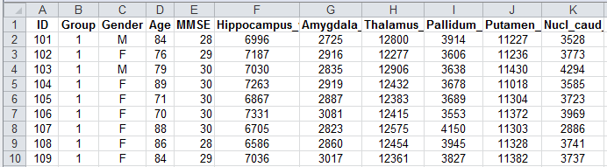
Cíle vícerozměrné analýzy dat
3. Redukce vícerozměrných dat
Příklady:
vytvoření souhrnného skóre odpovědi pacientů na radioterapii z původních několika proměnných
vytvoření menšího počtu nových proměnných z původních dat, které nám umožní znázornit vícerozměrná data ve 2-D či 3-D grafech
výběr oblastí mozku, které nejvíce odlišují pacienty s neuropsychiatrickým onemocněním od zdravých subjektů

Slide 15
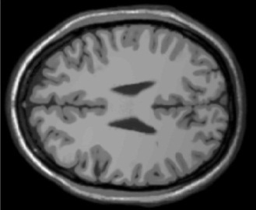
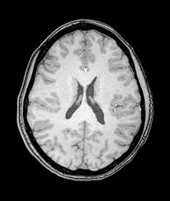
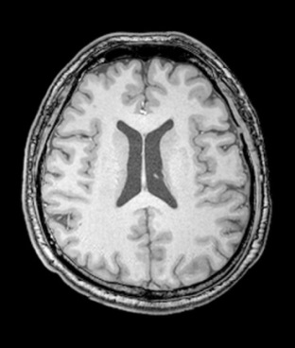
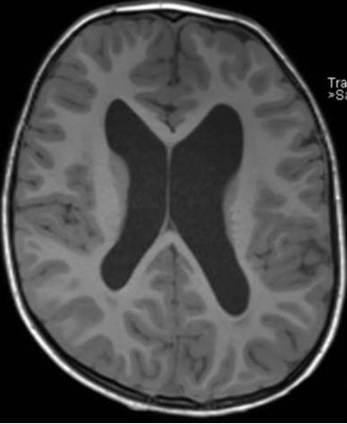
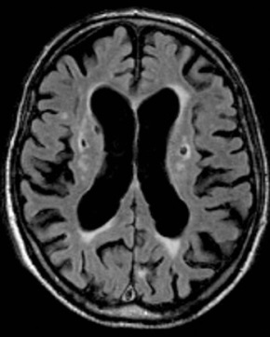
Cíle vícerozměrné analýzy dat
4. Klasifikace subjektů či objektů
Příklady:
zjištění (diagnostika) schizofrenie na základě kognitivních testů
rozhodnutí, zda banka poskytne či neposkytne hypotéku danému subjektu na základě jeho příjmů, rodinné situace atd.
diagnostika demence (tzn. zařazení nového subjektu do skupiny pacientů či kontrol) podle obrázku mozku
Nový subjekt
Zdravé subjekty
Pacienti
Pacient? x Zdravý?

Slide 16
Vícerozměrná data, jejich popis a vizualizace

Slide 17
Vícerozměrná data
PROMĚNNÉ
ID | Pohlaví | Věk | Váha | MMSE skóre | Objem hipokampu | …
1 | muž | 84 | 85,5 | 29 | 7030
2 | žena | 25 | 62,0 | 28 | 6984
3
4
…
OBJEKTY (SUBJEKTY)
Poznámka: proměnné označovány i jako znaky, pozorování, diskriminátory, příznakové proměnné či příznaky
Anglicky označení pouze jedním termínem: feature

Slide 18

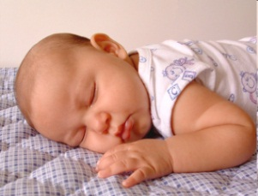

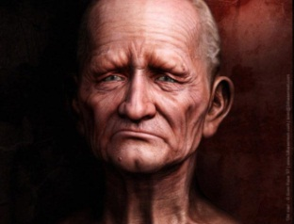

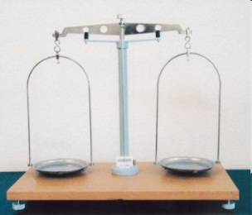
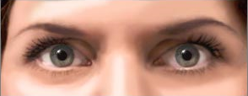
Typy dat - opakování
Kvalitativní (kategoriální) data:
    Binární data
    Nominální data
    Ordinální data
Kvantitativní data:
    Intervalová data
    Poměrová data
Notes:
Jaké druhy parametrů v datovém souboru vlastně můžeme mít?

Slide 19
Vizualizace jednorozměrných dat - opakování
Koláčový graf
Sloupkový graf
Pohlaví
N=102
%
Ženy (N=54)
Muži (N=48)
Stádium onemocnění
Histogram
Krabicový graf (Box Plot)
Maximum
Medián
75% percentil
25% percentil
Minimum
0
10
20
30
40
50
60
70
80
90

Slide 20
K čemu nám může pomoci vizualizace dat?
→ odhalení problémů v datech
id | vek | pohlavi | cholesterol | vyska | vaha | obvod_pasu | obvod_boku | BMI | sys_tlak | dia_tlak
1 | 38 | Z | 4.6 | 164 | 45 | 60 | 87 | 16.7 | 120 | 80
2 | 36 | Z | 4.35 | 167 | 90 | 97 | 112 | 32.3 | 130 | 80
3 | 26 | Z |  | 178 | 70 | 72 | 94 | 22.1 | 127 | 80
4 | 25 | Z | 4.2 | 165 | 59 | 65 | 92 | 21.7 | 130 | 80
5 | 47 | M | 5.65 | 158 |  | 92 | 96 | 26.8 | 155 | 90
6 | 21 | Z | 6.35 | 172 | 61 | 69 | 98 | 20.6 | 135 | 80
7 | 23 | Z | 3.45 | 170 | 82 | 92 | 113 | 28.4 | 130 | 80
8 | 35 | M | 7.99 | 179 | 90 | 101 | 110 | 28.1 | 140 | 88
9 | 33 | Z | 4.88 | 167 | 57 | 70 | 92 | 20.4 | 140 | 85
10 | 48 | Z | 9.56 | 164 | 70 | 93 | 107 | 26.0 | 250 | 97
11 | 25 | M | 3.1 | 186 | 75 | 81 | 102 | 21.7 | 120 | 70
12 | 41 | Z | 10 | 167 | 62 | 71 | 101 | 22.2 | 140 | 90
13 | 29 | ZZ | 4.2 | 165 | 58 | 66 | 98 | 21.3 | 120 | 80
14 | 24 | M | 5.62 | 174 | 80 | 92 | 107 | 26.4 | 156 | 90
15 | 58 | Z | 7.9 | 164 | 63 | 73 | 100 | 23.4 | 135 | 90
Chybné hodnoty
Chybějící hodnoty
Odlehlé hodnoty
→ k vytvoření představy, jaké výsledky analýzy máme asi očekávat
→ ke zjištění vztahu mezi proměnnými, ...
Notes:
v datech mohou vyskytovat problémy, které by potom vedly k chybným výsledkům či interpretaci
dále také k odhalení vztahů mezi proměnnými, k představě, jak asi dopadne testování hypotéz (rozdíl mezi skupinami bude či nebude), ...
chybějící a odlehlé hodnoty budou podrobněji rozebrány na konci této přednášky

Slide 21
Vizualizace vícerozměrných dat
3D sloupkové grafy
dvourozměrný histogram
maticové grafy
krabicové grafy pro více proměnných
ikonové (symbolové) grafy:
  profilové sloupce
  profily
  paprskové (hvězdicové) grafy
  polygony
  pavučinové grafy
  Chernoffovy tváře

Slide 22
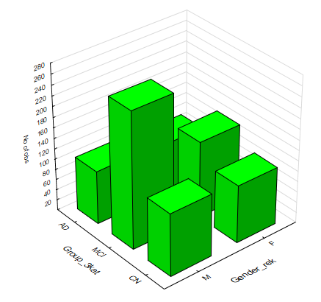
3D sloupkové grafy
vzájemný výskyt kategorií dvou kategoriálních proměnných
v softwaru Statistica: Graphs – 3D Sequential Graphs – Bivariate Histograms...
Notes:
není ve skutečnosti vícerozměrný graf – udává vztah dvou proměnných, je to spíš doplnění k DSAN01
je to jiný způsob vizualizace kontingenční tabulky

Slide 23
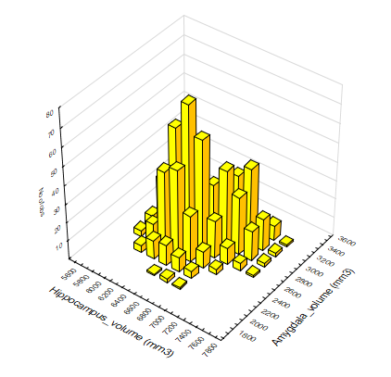
Dvourozměrný histogram
pro vykreslení vztahu dvou spojitých proměnných
v softwaru Statistica: Graphs – 3D Sequential Graphs – Bivariate Histograms...
Notes:
také to ještě není graf pro vícerozměrnou analýzu (tento graf ale může pomoci při zjišťování dvourozměrného normálního rozdělení, proto ho tu ukazuju)
jaký graf se ale častěji používá pro sledování vztahu dvou proměnných?

Slide 24
Úkol 1
vykreslete dvourozměrný histogram pro věk a objem hipokampu
změňte barvu pozadí grafu na transparentní
změňte barvu sloupečků (např. na červenou)
zvětšete velikost písma u popisků os (u hodnot i názvů proměnných)
Notes:
ukázat jim případně i vytvoření vlastní šablony
když se graf sám neupraví, přetáhnout o kousek dolní roh

Slide 25
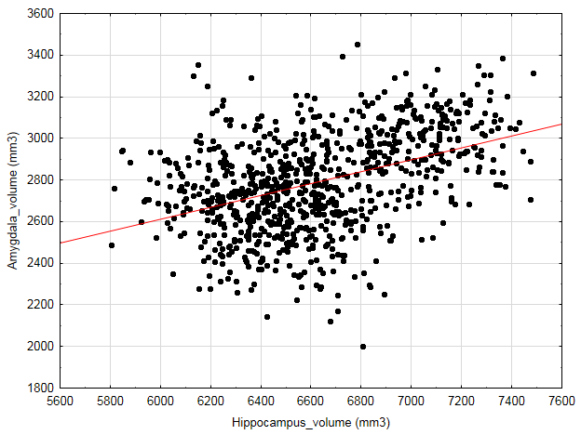
Tečkový graf
rovněž pro vykreslení vztahu dvou spojitých proměnných
v softwaru Statistica: Graphs – Scatterplots...
Notes:
není vícerozměrný graf

Slide 26
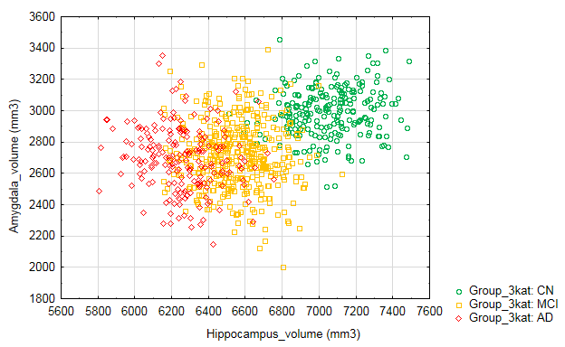
Tečkový graf – přidání kategoriální proměnné
zahrnutí kategoriální proměnné do grafu použitím různých symbolů či barev pro jednotlivé skupiny určené danou kategoriální proměnnou
v softwaru Statistica: Graphs – Scatterplots – na záložce Categorized zahrnout On u X-Categorized, vybrat kategoriální proměnnou pomocí Change Variable a změnit Layout na Overlaid

Slide 27
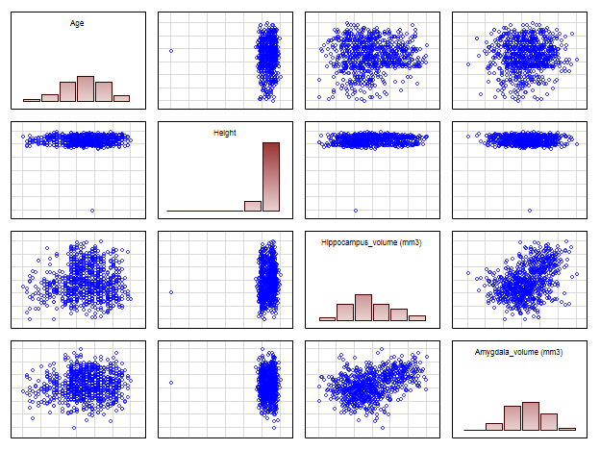
Maticový graf
vykreslení vztahu více spojitých proměnných
v softwaru Statistica: Graphs – Matrix Plots...
upozornění: nastavení, jak se vypořádat s chybějícími hodnotami
Notes:
věk nekoreluje s výškou, výška koreluje s váhou atd.
jsou patrné odlehlé hodnoty
jsou částečně patrné skupiny lidí u grafu s korelací hipokanpu a amygdaly
je patrné na základě histogramů, zda proměnné mají či nemají normální rozdělení
pokud chceme odlišit body podle kategoriální proměnné (např. pohlaví) – kliknout na záložce Advanced na Mark Selected Subsets (a zvolit např. pohlavi=“M” do subset 1 a pohlavi=“F” do subset 2)

Slide 28
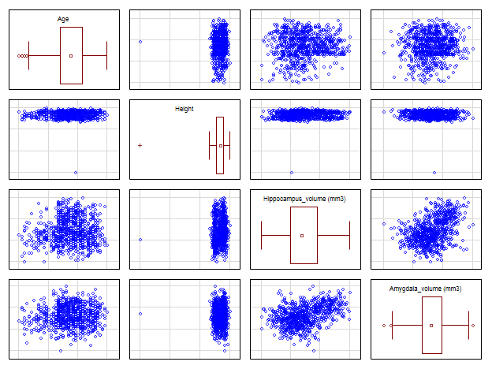
Maticový graf – na diagonále krabicové grafy
v softwaru Statistica: Graphs – Matrix Plots...; na záložce Advanced zatrhnout Display: Box plot

Slide 29
Úkol 2
vykreslete maticový graf pro proměnné: objem hipokampu, amygdaly, thalamu, pallida a putamenu, přičemž na diagonále budou krabicové grafy
změňte barvu krabicového grafu na černou (můžete nastavit i výplň)
změňte barvu tečkových grafů
zrušte čáry mřížky u tečkových grafů (gridlines)
Notes:
případně studentům také ukázat, jak zrušit pravou a levou osu, minor tickmarks; změnit range, step a vykreslení tickmarks outside či inside

Slide 30
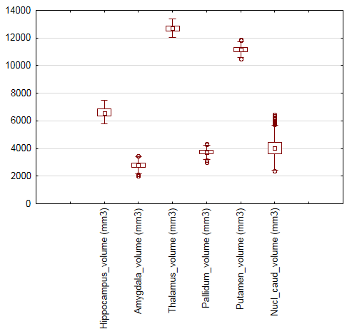

Krabicové grafy pro více proměnných
ukáží nám, zda mají proměnné podobný rozsah hodnot
V softwaru STATISTICA – 2 způsoby:
označit příslušné sloupečky v datech – Graphs – Graphs of Block Data – Box Plot: Block columns
Statistics – Basic Statistics/ Tables – Descriptive statistics – Box & whisker plot for all variables (na záložce Options lze zvolit, že krabicové grafy mají být typu Median/Quartiles/Range nebo po kliknutí do grafu lze v Plot - Box/Whisker měnit Middle point, Box value, Whisker value a po kliknutí na More i zapnutí Outliers)
Notes:
Co lze z grafu vyčíst?
různý rozsah hodnot – v některých analýzách vhodná standardizace před výpočtem dané analýzy
případně patrné i odlehlé hodnoty, pokud v datech jsou

Slide 31
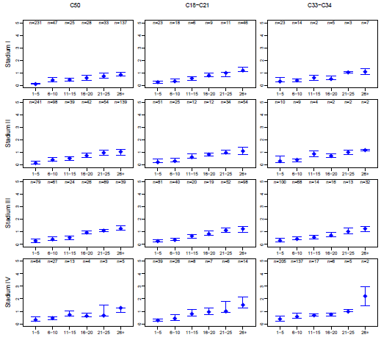
Vícenásobné krabicové grafy
umožňují znázornění vztahu několika kvalitativních proměnných a jedné kvantitativní proměnné
Notes:
vyzkoušet, jestli to jde nějak v softwaru Statistica (jedině si vykreslit pomocí filtru každý obrázek zvlášť a pak to „slepit“ v powerpointu)
se zvyšujícím se počtem dnů strávených v nemocnici rostou náklady na léčbu pacientů a že nejvyšší náklady byly u pacientů s C33-34 ve stádiu IV, kteří strávili v nemocnici 26 a více dnů

Slide 32
Ikonové (symbolové) grafy
hodnoty znaků znázorněny jako geometrické útvary či symboly
každému objektu (subjektu) odpovídá jeden obrazec složený z těchto geometrických útvarů či symbolů
umožní vizuálně porovnat, které objekty (subjekty) jsou si podobné
mnoho druhů, v softwaru Statistica např.:
  Profilové sloupce
  Profily
  Paprskové (hvězdicové) grafy
  Polygony
  Pavučinové grafy
  Chernoffovy tváře

Slide 33
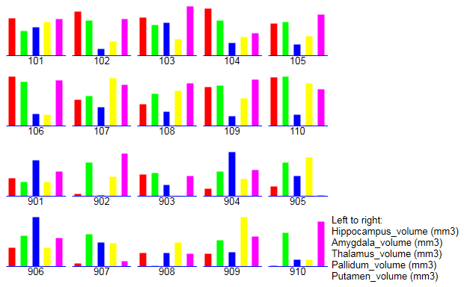
Ikonové grafy – profilové sloupce
výšky sloupců odpovídají relativním hodnotám proměnných (relativní hodnota je podíl původní hodnoty a maxima z absolutních hodnot dané proměnné)
v softwaru Statistica: Graphs – Icon Plots... – Graph type: Columns
– zvolit proměnné – na záložce Options 1 zatrhnout „Display case labels“
Notes:
v Sel Cond zvolit Include cases 1:10, 801:810
podobné jsou si např. subjekty 904 a 906
úprava počtu řádků a sloupečků při vykreslení: 2x kliknout na graf – v oddílu Layout změnit hodnoty u Rows a Columns na 4 a 5
přidání popisků pro jednotlivé subjekty: na záložce Options 1 zatrhnout Display case labels (dají se tam čísla subjektů s křížky); popisy podle nějaké proměnné lze udělat zvolením Variable u Case labels a výběr příslušné proměnné (např. id či gender_rek)
odlišení skupin (např. podle kategoriálního parametru získaného pomocí shlukovek) – na záložce Advanced kliknout na Mark Icons a vydefinovat tam jednotlivé skupiny (v těchto datech např. podle pohlaví, tedy pohlavi=„M“ a pohlavi=„Z“)

Slide 34
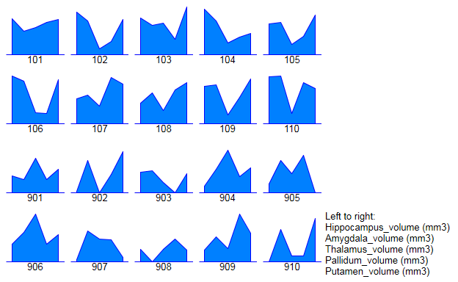
Ikonové grafy – profily
obdoba profilových sloupců, jen se středy horních hran profilových sloupců spojí úsečkami
v softwaru Statistica: Graphs – Icon Plots... – Graph type: Profiles
– zvolit proměnné – na záložce Options 1 zatrhnout „Display case labels“
Notes:
podobné jsou si např. subjekty 904 a 906

Slide 35
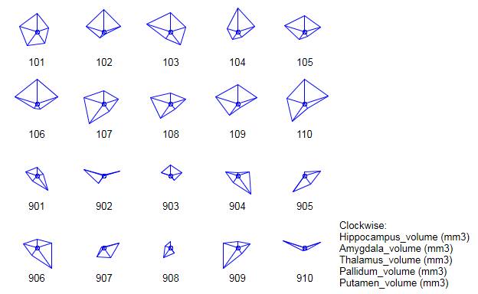
Ikonové grafy – paprskové (hvězdicové) grafy
vzdálenosti od středu odpovídají relativním hodnotám proměnných
v softwaru Statistica: Graphs – Icon Plots... – Graph type: Stars
– zvolit proměnné – na záložce Options 1 zatrhnout „Display case labels“
Notes:
podobné jsou si např. subjekty 904 a 906
zjistit, kde se která proměnná nachází: objem hipokampu nahoře a pak to jde po směru hodinových ručiček

Slide 36
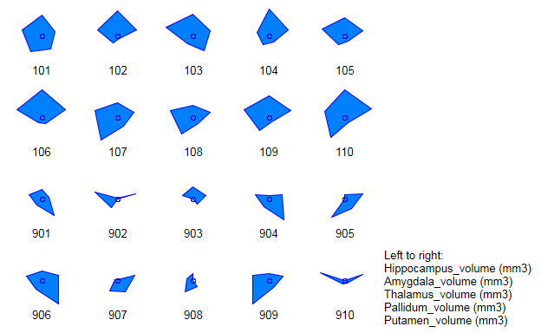
Ikonové grafy – polygony
obdoba paprskových grafů, jen jsou vyplněné
v softwaru Statistica: Graphs – Icon Plots... – Graph type: Polygons
– zvolit proměnné – na záložce Options 1 zatrhnout „Display case labels“
Notes:
podobné jsou si např. subjekty 904 a 906

Slide 37
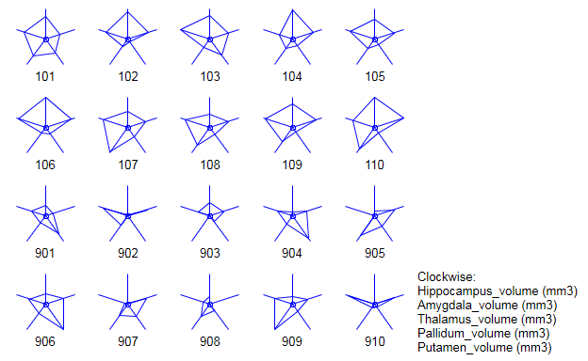
Ikonové grafy – pavučinové grafy
obdoba paprskových grafů, přidáno znázornění maxima absolutních hodnot
v softwaru Statistica: Graphs – Icon Plots... – Graph type: Sun Rays
– zvolit proměnné – na záložce Options 1 zatrhnout „Display case labels“
Notes:
podobné jsou si např. subjekty 904 a 906

Slide 38
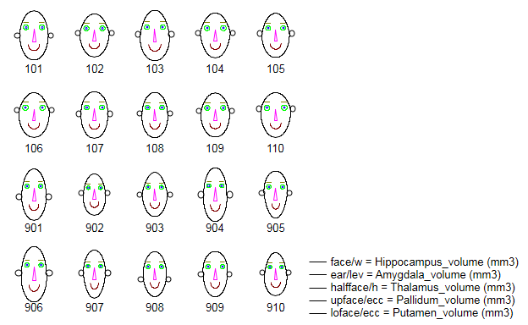
Ikonové grafy – Chernoffovy tváře
proměnné znázorněny jako části obličeje
v softwaru Statistica: Graphs – Icon Plots... – Graph type: Chernoff Faces
– zvolit proměnné – na záložce Options 1 zatrhnout „Display case labels“
Notes:
podobné jsou si např. subjekty 904 a 906
kdyby se přidaly další znaky, měnil by se tvar nosu, velikost očí, tvar úst atd.
face/w – šířka tváře, např. je patrné, že u tváře 110 je tvář široká – vysoké hodnoty objemu hipokampu; zatímco u tváře 902 je tvář úzká – nízké hodnoty objemu hipokampu;
ear/lev – výška uší, např. je patrné, že u tváře 908 jsou uši dole – velmi nízká hodnota objemu amygdaly; tvář 110 uši nahoře – vysoká hodnota objemu amygdaly
halfface/h – výška tváře, např. je patrné, že u tváře 906 je tvář vysoká – vysoké hodnoty objemu thalamu; zatímco u tváře 910 tvář s nízkou výškou – nízké hodnoty objemu thalamu
upface/ecc – zakřivení horní části tváře; např. je patrné, že u tváře 100 je horní část tváře kulatá – vysoké hodnoty objemu pallida, zatímco u tváře 910 je horní část tváře špičatá – nízké hodnoty objemu pallida
loface/ecc – zakřivení dolní části tváře; např. je patrné, že u tváře 105 je dolní část tváře kulatá – vysoké hodnoty objemu putamenu, zatímco u tváře 905 je dolní část tváře špičatá – nízké hodnoty objemu putamenu

Slide 39
Úkol 3
zvolte si typ ikonových grafů, které se Vám zdají nejpřehlednější, a vykreslete graf pro subjekty 201 až 230 s využitím proměnných věk, MMSE, objem hipokampu a objem nucleus caudatus

Slide 40
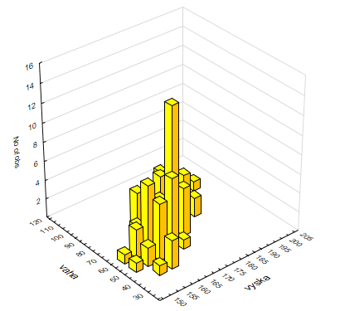
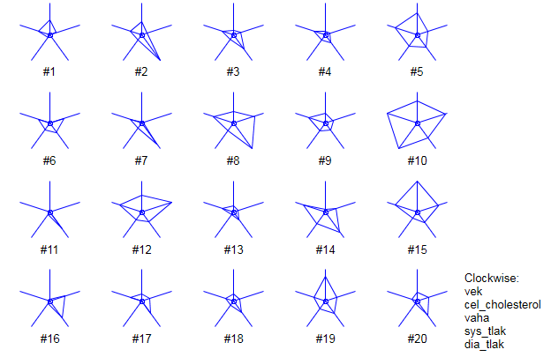
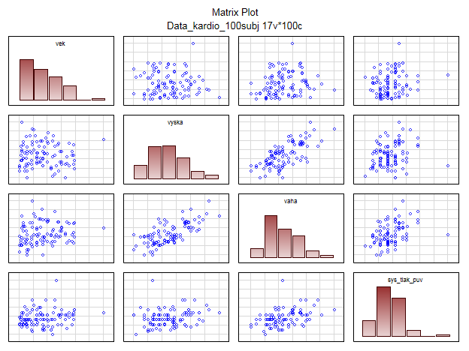
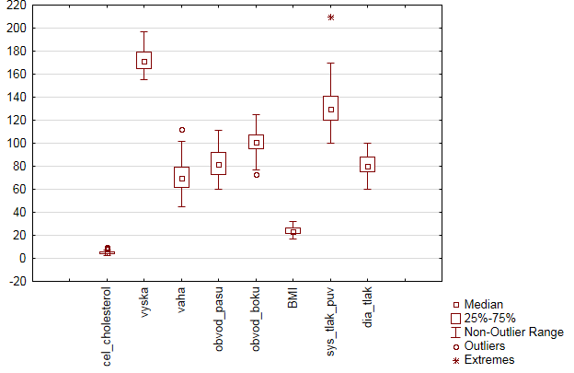
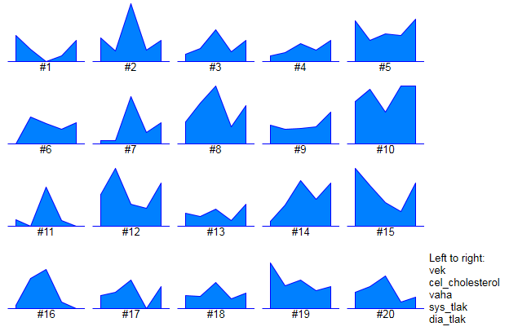
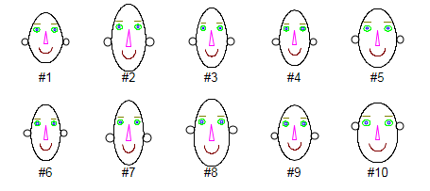
Vizualizace vícerozměrných dat - shrnutí
3D sloupkové grafy
dvourozměrný histogram
maticové grafy
krabicové grafy pro více proměnných
ikonové (symbolové) grafy:
  profilové sloupce
  profily
  paprskové (hvězdicové) grafy
  polygony
  pavučinové grafy
  Chernoffovy tváře

Slide 41
Předzpracování dat

Slide 42
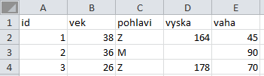

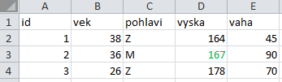
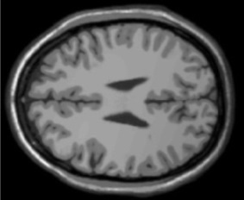
Schéma analýzy a klasifikace dat
Ukázka - kognitivní data apod.
Ukázka - obrazová data
Data
Data
Předzpracování
Předzpracování
Redukce
Klasifikace
?
nebo
?

Slide 43
Předzpracování obrazových dat

Slide 44
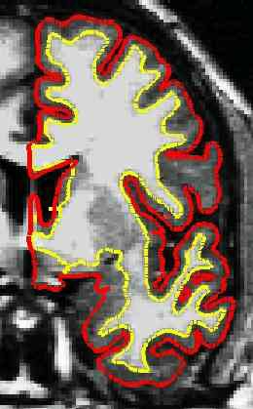
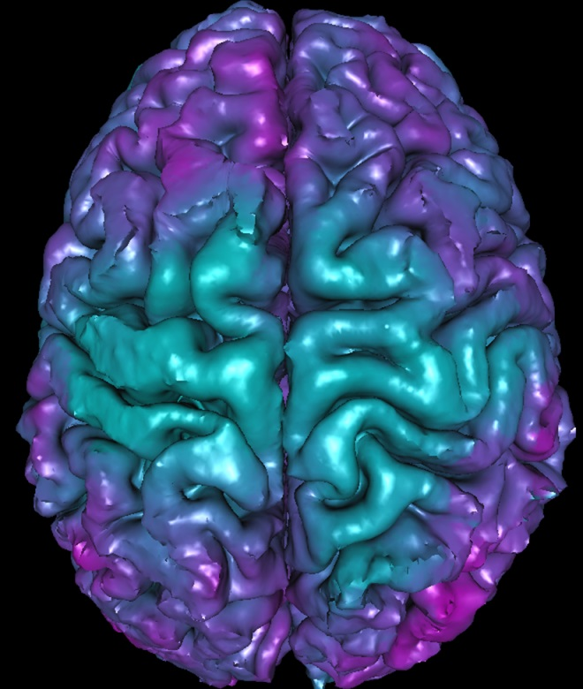
Předzpracování obrazových dat
Další typy dat, které mohou vzniknout po předzpracování obrazů:
Informace o tloušťce šedé hmoty v jednotlivých oblastech mozku
Informace o ploše jednotlivých oblastí mozku

Slide 45
Předzpracování dat – chybějící hodnoty
snaha, aby v datech vůbec nenastaly
pokud však nastanou, je silně nedoporučováno dělat každou analýzu na jinak velkém souboru (tzv. „pairwise“ odstraňování objektů) → 3 možná řešení:
  vyloučit z analýzy všechny objekty, u nichž se vyskytla nějaká chybějící hodnota (tzv. „casewise“= „listwise“ odstranění objektů):
    pokud chybějících hodnot mnoho, zbyde pouze málo objektů
    pozor na systematicky chybějící hodnoty – může dojít ke zkreslení výsledků analýz
    občas vhodné odstranit proměnné s mnoha chybějícími hodnotami místo objektů, pokud proměnné nejsou důležité pro analýzu
  definování souboru s vyplněnými „klíčovými“ proměnnými:
    na tomto souboru provedena většina analýz
    další analýzy dělány na podsouboru s menším počtem subjektů
  doplnění chybějících hodnot (tzv. imputace):
    doplnění průměrem z hodnot, které jsou pro danou proměnnou k dispozici
    doplnění hodnot na základě regresních modelů
    pozor! doplnění hodnot však může zkreslit výsledky analýz

Slide 46
Předzpracování dat – odlehlé hodnoty
k identifikaci odlehlých hodnot mohou pomoci tečkové, maticové či krabicové grafy
další možné metody k identifikaci odlehlých hodnot budou probrány na příští přednášce
je třeba rozlišovat:
  odlehlé hodnoty, které jsou způsobeny chybou (měřících přístrojů apod.) - jsou to většinou nereálné hodnoty → je vhodné je smazat a dále s nimi zacházet jako s chybějícími hodnotami
  odlehlé hodnoty, které jsou fyziologické (tzn. jsou to reálné hodnoty) → je vhodné tyto hodnoty v datech ponechat, pokud je to možné a nezkreslí to analýzu a použít neparametrické metody analýzy dat
    příklad, kdy je vhodné odlehlou hodnotu v souboru ponechat: pacienti Alzheimerovou chorobou v našem souboru mají hodnotu MMSE skóre větší než 15, jeden pacient má však hodnotu skóre 7 (je to reálná hodnota, smazáním bychom uměle snížili variabilitu)
    příklad, kdy je nevhodné odlehlou hodnotu v souboru ponechat: chceme měřit výšku 15-letých dětí – dítě trpící nanismem měřící 80 cm by průměrnou výšku velice zkreslilo, proto ho ze souboru vyřadíme

Slide 47
Poděkování
Příprava výukových materiálů předmětu
„DSAN02 Pokročilé metody analýzy dat v neurovědách“
byla finančně podporována prostředky projektu FRMU
č. MUNI/FR/0260/2014 „Pokročilé metody analýzy dat
v neurovědách jako nový předmět na LF MU“

